Slide 1

优集芳华色彩操作
  优集芳华色彩学
上优酷看优集

Slide 2

优集芳华色彩美学
产品成分
精选微分子色素，带来更低阿莫尼亚，给头发更温和染发
不含对本二氨
膏体以天然成份为基础
来自澳洲羊毛醇，提取羊毛脂
富含天然椰子油
富含食品级维生素c,给头发更好呵护
丰富的酯类成份呵护毛发的同时，并给膏体更好的附着性，更容易混合和涂抹，不会产生滴落；

Slide 3
优集色彩美学
选择染发产品：疼点
产品多多：琳琅满目目不暇接.选择难！
选择便宜的：质量不好！
选择贵的：市场需求不给力！出现退色快！花的不均匀！需要：配方调配！还不一定效果好！调配一次必须要足够的量，否则二次调配不一样…浪费材料增加1到2倍的成本问题。案例：6元的一支染膏正常要用1支半到2支.用配方调配：2-3支左右=2X6=12元普通染发产品，3Ｘ6=18元的成本。成本高怎么办？

Slide 4
优集色彩美学
选择我们：优点多……
你开店铺我提供产品…免费送
一纸合同：可以认您的员工成为色彩大师…
生产国：中国广州
德国：配方
德国：原材料
产品公司：优集化妆品有限公司
产品名称：优集
产品特点：无需配方调配
产品化学致癌物：不含笨二氨

Slide 5
优集芳华色彩美学
疑难杂症（全能）
目标色+双氧奶=1:1
白头发轻松搞定！
9%双氧水随便染不会：爆顶
深染浅用一支搞定！
浅染深=水+目标是打底
多段发一支染膏搞定
有专用盖白发染膏
欧莱雅炫棕色系列
潮色=无需配方（目标色+3%6%）
潮色=一支独秀
自然停放：45分钟
染前：气味清新
染后：无化学残留物.色彩持久！

Slide 6
优集色彩美学
性价比：高
特点：毒品及染膏=发型师爱不释手
痛点：配方不需要
疼点：操作简单
疼点：刺激头皮等等问题=轻微 微乎其微
疼点：浪费材料=优集帮您节约控制成本
客人：优集染膏回头率高是缺点吗？
VIP：客户增加
水电：节约时间水电成本。
学习：上优酷看优集

Slide 7
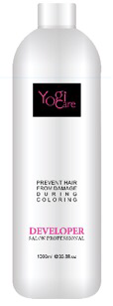
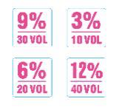
优集芳华色彩美学

Slide 8
优集芳华色彩美学
全面色系，特色巧克力色系
1、红色；
2、棕色；
3、潮色；
4、高度数色系；
5、灰色系；
6、金色系
请在此处添加文本

Slide 9

优集染膏 基色操作方法
2/0-3/0-4/0-5/0-6/0-7/0-8/0-9/0
10/0-11/0-12/0
2/0（1:1）+6%=覆盖白头发（自然停放45分钟）
3/0-4/0-5/0-6/0-7/0-8/0-9/0-10/0-11/0-12/0做其他目标是色时需要添加的色彩（6/46+6/0=90+10克这个方法适合5-9度使用）

Slide 10
优集芳华色彩美学 0/00染膏操作方法
0/00的作用妙用
你所不知道的神奇 0/00
10/00提浅，褪色（褪色天然色素2一3度）
提亮例：提浅：目标7/3，没有7/3只有6/3
《6/3＋0/00＋6％》比例3:1:4例：褪色·洗色：
00/00＋双氧（替代漂粉）
注意：0/00＋双氧 ，不能替代漂粉例：
提亮：5/3+0/00+0/33+9％＝5/33

Slide 11
优集芳华色彩美学0/28染膏操作方法
0/28青蓝
调彩
对冲橙色

Slide 12
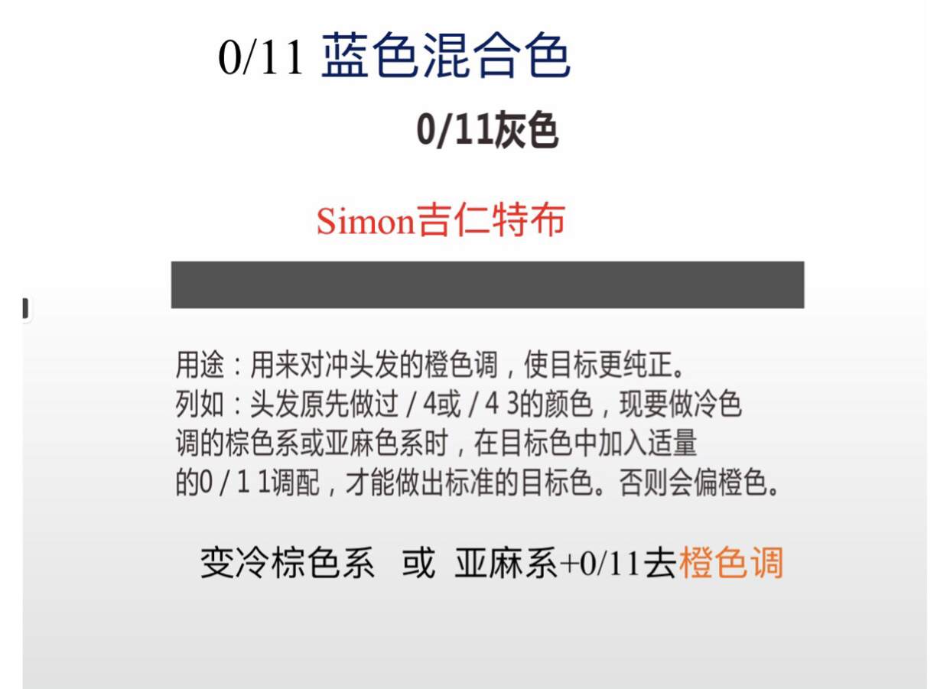
优集芳华色彩美学0/11色彩操作方法
0/11调彩 蓝色混合色
去橙色
万能的

Slide 13

优集芳华色彩美学5/11操作方法
5/115度灰色
头发底色：3-5度
5/11+6%（9%）1:1
自然停放45分钟

Slide 14
优集芳华色彩美学7/11操作方法
7/11
7度灰色
头发底色3-5度
7/11+9%（12%）1:1.5或（1:2）
自然停放45分钟

Slide 15
优集芳华色彩美学8/11操作方法
8/11
8度灰色
头发底色8度半以上9度
8/11+3%（6%）
自然停放30分钟

Slide 16
优集芳华色彩美学5/77操作方法
5/77
5度棕色
头发底色3-5度
5/77+6%=1:1
自然停放45分钟

Slide 17
优集芳华色彩美学7/77操作方法
7/77
7度棕色
头发底色3-5度
7/77+9%（12%）=1:1
自然停放45分钟

Slide 18
优集芳华色彩美学9/77操作方法
9/77
9度棕色
头发底色8:30以上
9/77+3%（6%）=1:1
自然停放30分钟

Slide 19
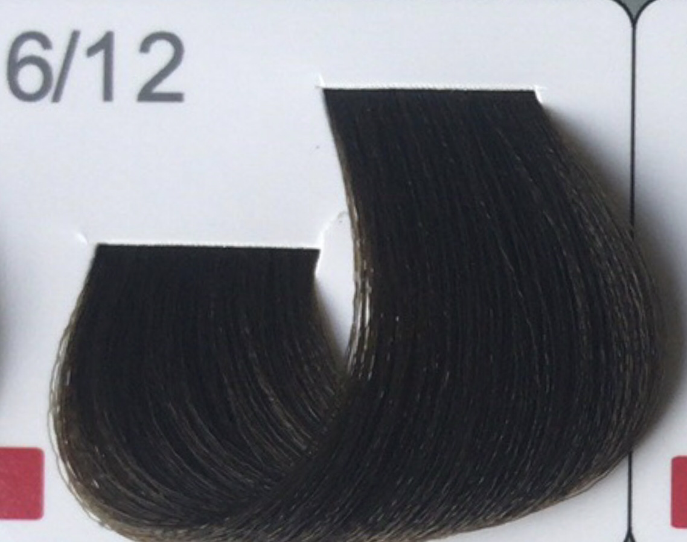
优集芳华色彩美学6/12色彩操作方法
6/12=6度闷青色
头发底色：3-5度
6/12+9%（12%）
1:1
自然停放45分钟

Slide 20
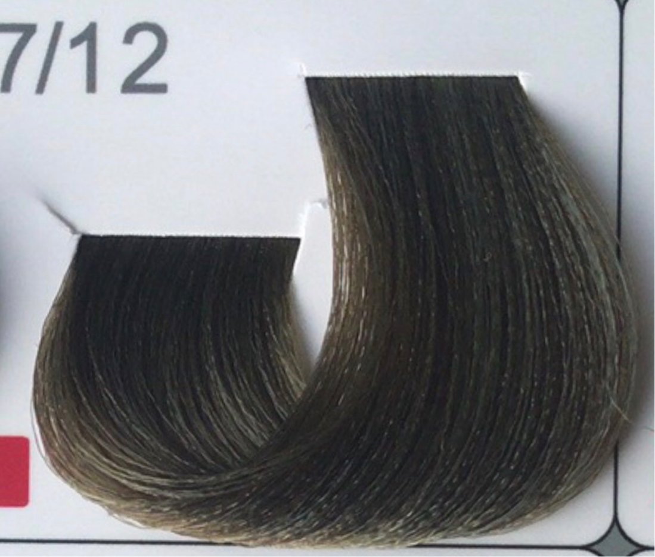
优集芳华色彩美学7/12操作方法
7/12中亚麻灰青
头发底色：3-5度
7/12+0/28+12%
85+15+12%=1:1:1
自然停放45分钟

Slide 21
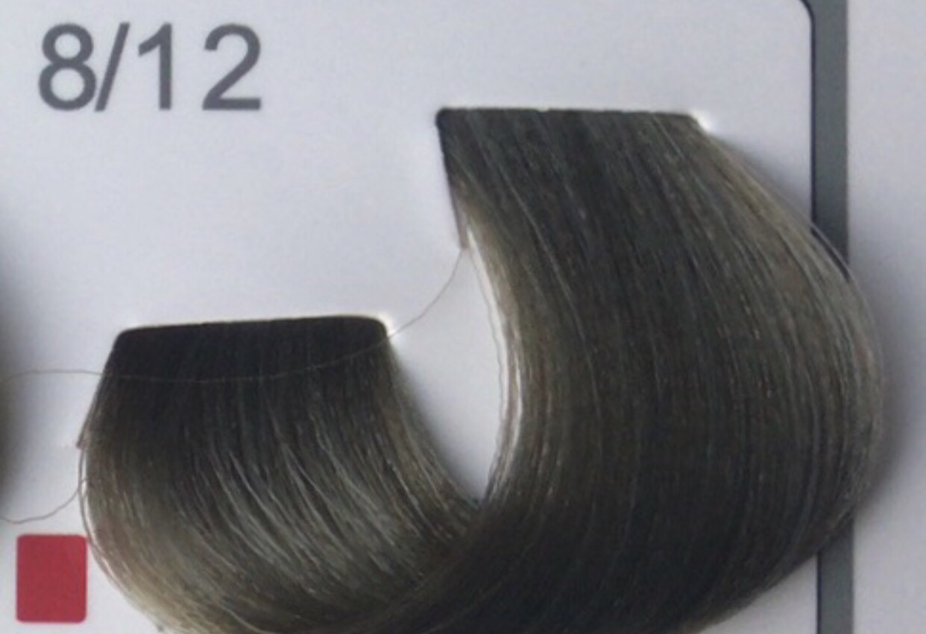
优集芳华色彩美学8/12染膏操作方法
8/12浅亚麻灰青
头发底色：8-10度
8/12+3%（6%）=1:1
自然停放45分钟

Slide 22
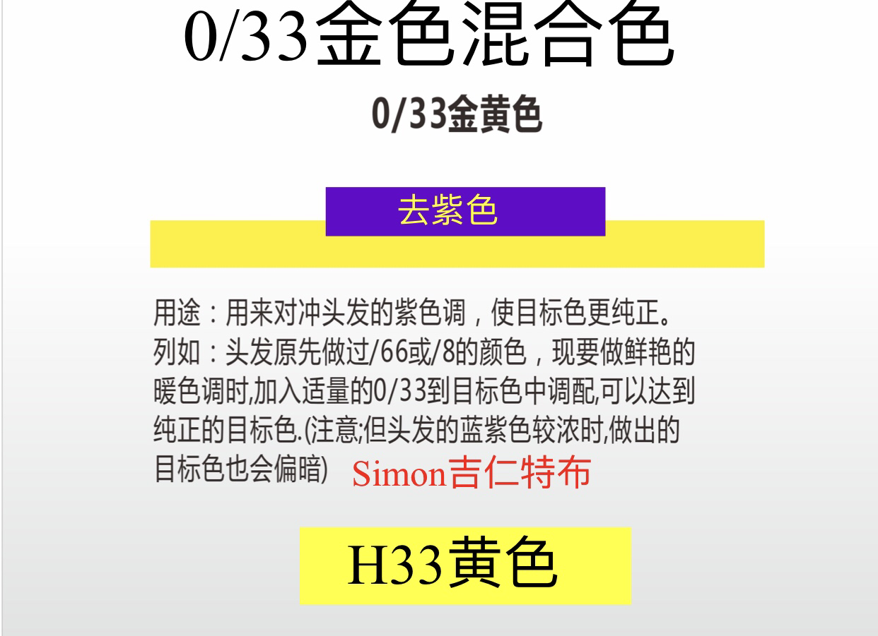
优集芳华色彩美学0/33操作方法
0/33柠檬黄色
调彩
对冲紫色

Slide 23
优集芳华色彩美学5/33染膏操作方法
5/33浅褐金色
头发底色：3-5度
5/33+6%（9%）=1:1
自然停放45分钟
盖白发
5/33+6%（9%）=80+20+100
自然停放45分钟

Slide 24
优集芳华色彩美学7/33染膏操作方法
7/33深金黄色
头发底色：3-5度
7/33+0/33+9%（12%）=80+20=1:1
自然停放45分钟
盖白发
7/33+7/0+9%=70+30+100
自然停放45分钟

Slide 25
优集芳华色彩美学9/33染膏操作方法
9/33深金黄色
头发底色：8-10度
9/33+3%（6%）=1:1
自然停放45分钟
请在此处添加文本

Slide 26
优集芳华色彩美学12/2染膏操作方法
12/22超浅闷青色
头发底色9-12度
12/2+3%（6%）=1:1
请在此处添加文本

Slide 27
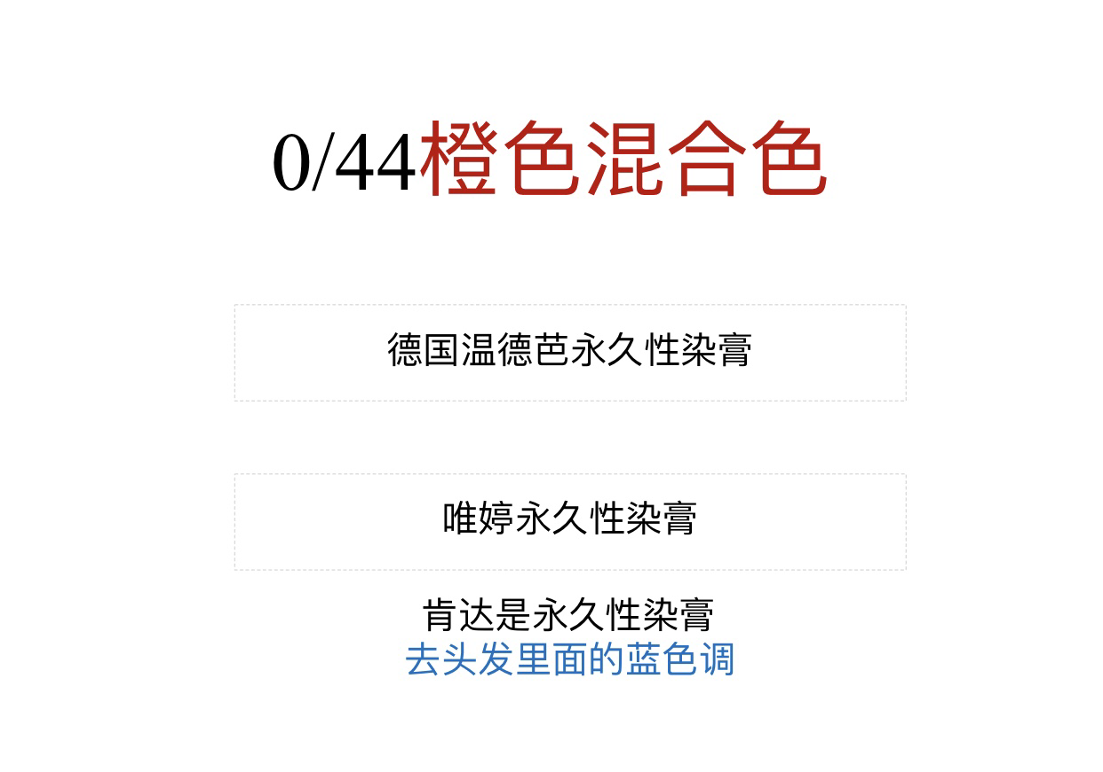
优集芳华色彩美学0/44染膏操作方法
0/44铜色混合
调彩
对冲色
优集芳华半永久性染膏
H/44
对冲蓝色调

Slide 28
优集芳华色彩美学4/44染膏操作方法
4/44深艳红色
头发底色：3-5度
4/44+6%（9%）=1:1
自然停放45分钟
盖白发
4/44+4/0+6%（9%）=80+20+100
自然停放45分钟

Slide 29
优集芳华色彩美学6/44染膏操作方法
6/44加强艳红色
头发底色：3-5度
6/44+6%（9%）=1:1
自然停放45分钟
盖白发
6/44+6/0+6%（9%）=80+20+100
自然停放45分钟

Slide 30
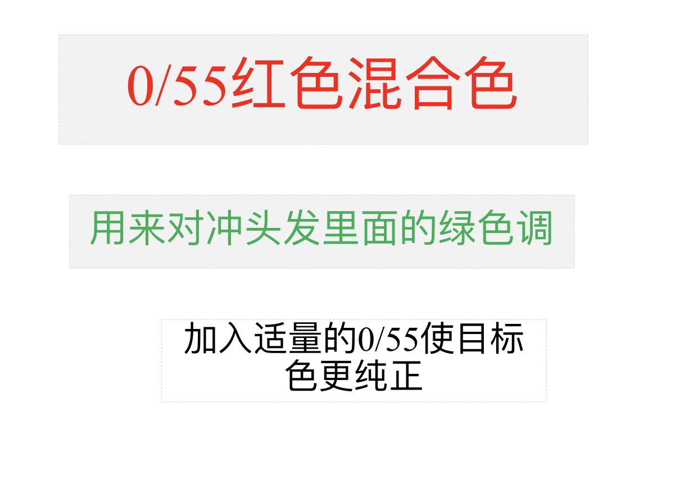
优集芳华色彩美学0/55染膏操作方法
0/55红色混合色
调彩

Slide 31
优集芳华色彩美学6/55染膏操作方法
6/55深金红褐色
头发底色：3-5
6/55+6%（9%）=1:1
自然停放45分钟
盖白发
6/55+6/0+6%（9%）=80+20+100
自然停放45分钟

Slide 32
优集芳华色彩美学8/55染膏操作方法
8/55浅金红褐色
头发底色3-5度
8/55+9%（12%）=1:1
自然停放45分钟
漂染后操作8度以上操作
8/55+3%（6%）
1:1自然停放45分钟

Slide 33
优集芳华色彩美学0/66染膏操作方法
0/66艳紫罗兰色
调彩
0/66对冲黄色和橙色

Slide 34
优集芳华色彩美学3/66染膏操作方法
3/66浅棕紫色
头发底色：3-5度
3/66+9%=1:1
自然停放45分钟
盖白发
3/66+6%（9%）=100:100
自然停放45分钟

Slide 35
优集芳华色彩美学66/44染膏操作方法
66/44加强艳红色
完全覆盖白头发
头发底色：3-5度
66/44+6%（9%）=1:1
自然停放45分钟

Slide 36
优集芳华色彩美学7/665染膏操作方法
7/665加强紫红色
完全覆盖白头发
头发底色3-5度
7/665+6%（9%）=1:1
自然停放45分钟

Slide 37
优集芳华色彩美学0/77染膏操作方法
0/77加强棕色
调彩
做棕色系都可以添加

Slide 38
优集芳华色彩美学5/77染膏操作方法
5/77浅棕色
头发底色：3-5度
5/77+9%=1:1
自然停放45分钟
盖白发
5/77+5/0+6%（9%）=80+20+100
自然停放45分钟

Slide 39
优集芳华色彩美学7/77染膏操作方法
7/77亚麻摩卡色
头发底色3-5度
7/77+9%（12%）=1:1
自然停放45分钟
盖白发
7/77+7/0+9%=80+20+100
自然停放45分钟

Slide 40
优集芳华色彩美学9/77染膏操作方法
9/77加强韵棕色
头发底色：8:度左右
9/77+6%（9%）=1:1
自然停放45分钟

Slide 41
优集芳华色彩美学6/45染膏操作方法
6/45红色
头发底色：3-5度
6/45+9%=1:1
自然停放45分钟
6度红色
盖白发
6/45+6/0+6%（9%）=80+20+100
加热15分钟自然停放45分钟

Slide 42
优集芳华色彩美学8/45染膏操作方法
8/45红色
头发底色3-5度
8/45+9%（12%）=1:1
自然停放45分钟
8/45红色

Slide 43
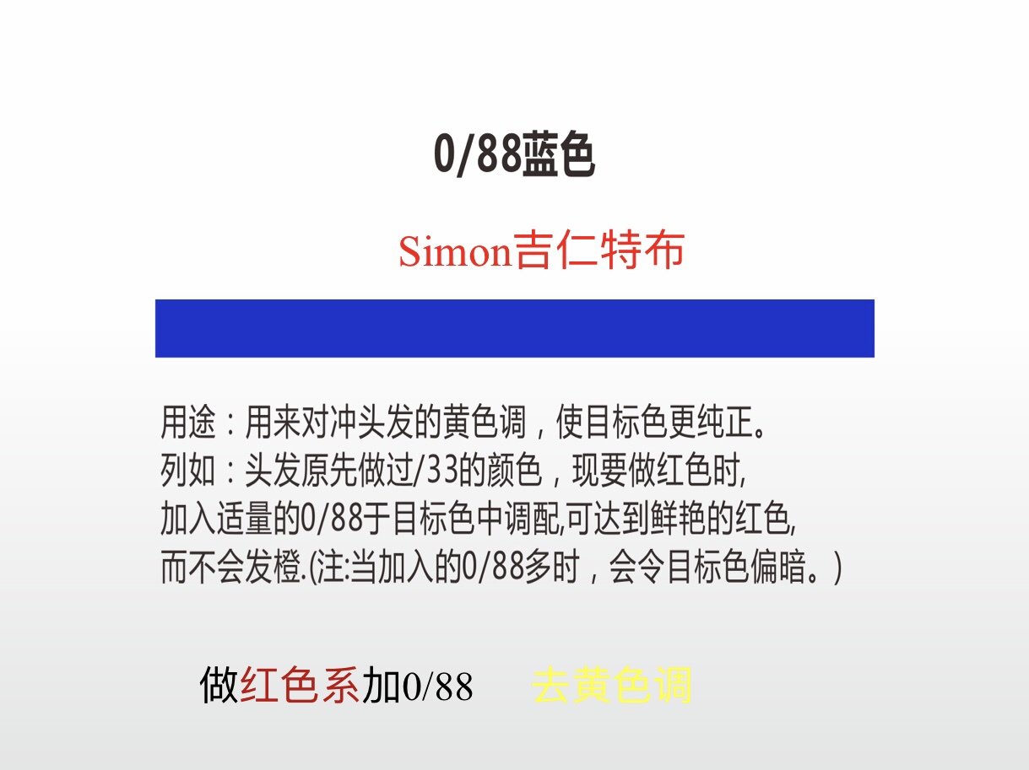
优集芳华色彩美学0/88染膏操作方法

Slide 44
优集芳华色彩美学炫棕色系列染膏操作方法
5Ｎ浅棕色
5W浅棕暖色
5Ｒ浅棕红紫色 7M亚麻摩卡色
头发底色：3-5度
目标色+6%（9%）=1:1
自然停放45分钟
盖白发
5Ｎ（WR）+5/0+6%（9%）=80+20+100
自然停放45分钟

Slide 45
优集芳华色彩美学7/16染膏操作方法
7/16中紫灰色
头发底色：8:30
7/16+3%（6%）=1:1
自然停放45分钟
7/16中紫灰色

Slide 46
优集芳华色彩美学9/171染膏操作方法
9/171棕灰色
头发底色：8:30
9/171+3%（6%）=1:1
自然停放45分钟
9/171棕灰色

Slide 47
优集芳华色彩美学9/655染膏操作方法
9/655加强艳红色
头发底色8:30+3%（6%）=1:1
9/655加强艳红色

Slide 48
优集芳华色彩美学9/182染膏操作方法
9/182青灰色
头发底色8:30+3%（6%）=1:1
9/182青灰色

Slide 49
优集芳华色彩美学9/28染膏操作方法
9/28绿灰色
方法1:9/28对冲红色
方法2:需要染棕色系可添加少量9/28，棕色会比较纯正
方法3:头发底色8度半
9/28+3%（6%）=1:1绿灰色效果

Slide 50
优集芳华色彩美学9/82染膏操作方法
9/82孔雀蓝灰
底色8:30+3%（6%）=1:1
9/82孔雀蓝灰色

Slide 51
优集芳华色彩美学 9/33Ｅ操作方法
9/33Ｅ（柠檬黄）
方法1:可以添加到普通黄色系染膏中调配使用，
方法2:将头发底色用优集漂粉+6%双氧（1:1.5）1-2次底色到8度半左右。用9/33Ｅ+3%（6%）（1:1）调配自然停放（45分钟）

